Slide 1




Trường Tiểu học Bắc Lệnh
CHÀO MỪNG QUÝ THẦY, CÔ GIÁO VỀ DỰ GIỜ CHUYÊN ĐỀ KHỐI 4
LỚP 4A4

Slide 2




Slide 3
Nhiệm vụ
- Việc 1: Xem video, ghi nhớ thông tin
- Việc 2: Trả lời các câu hỏi sau khi xem video.

Slide 4
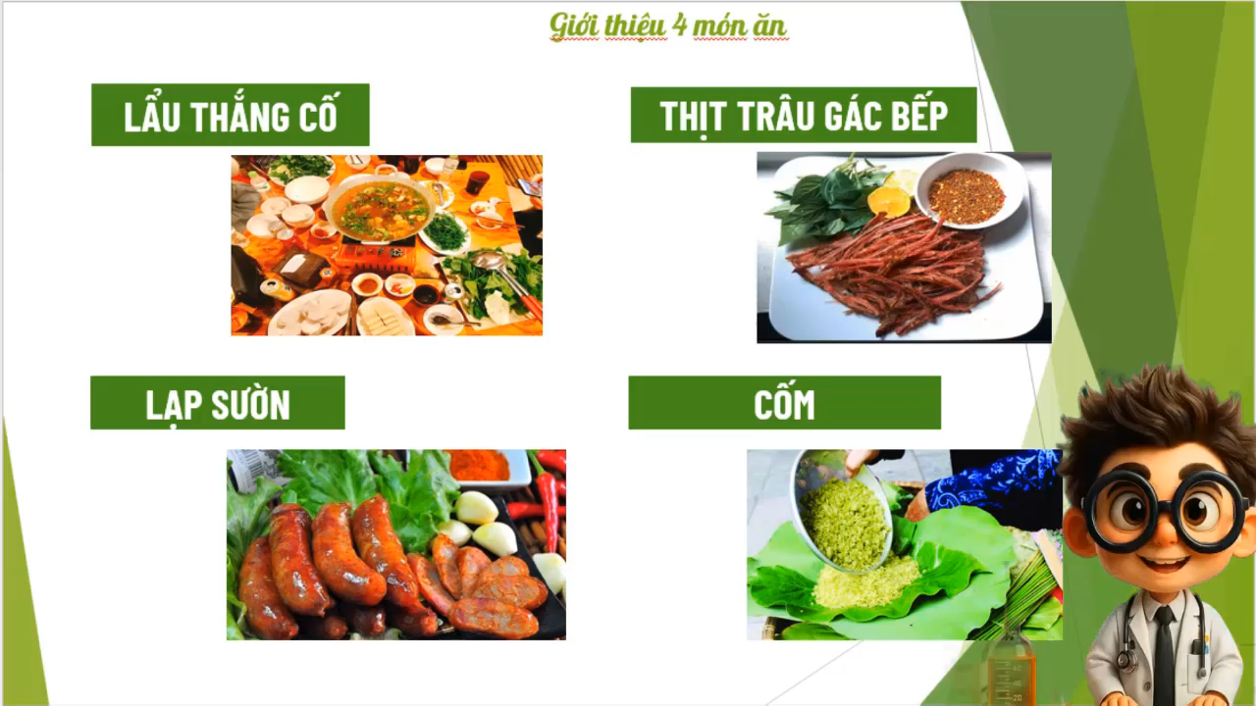

Slide 5



1. Thắng cố là món ăn truyền thống của người dân tộc nào ở Lào Cai?
A. H'Mông
B. Tày
C. Nùng

Slide 6

2. Món ăn Thịt trâu gác bếp có thể được bảo quản trong vòng bao nhiêu tháng?
A. 6 tháng
B. 6 - 8 tháng
C. 8 - 9 tháng

Slide 7

3. Món lạp sườn được làm từ thịt lợn như thế nào?
A. Thịt nạc
B. Thịt mỡ
C. Thịt nửa nạc nửa mỡ

Slide 8

BÀI 2: ĐỊA PHƯƠNG EM ( TIẾT 3)

Slide 9
Hoạt động 1: Tìm hiểu trang phục của
một số dân tộc tỉnh Lào Cai
Yêu cầu
- Thảo luận nhóm 4
- Tất cả thành viên đều giới thiệu trang phục.
- Các nhóm báo cáo kết quả thảo luận.

Slide 10
Hoạt động 2: Tìm hiểu một số lễ hội tiêu biểu của các dân tộc tỉnh Lào Cai
Nhận xét nội dung giao bài đảo ngược trên Padlet.com
- Tổng số: 38/39 bài ( PP 10; SĐTD: 11; World: 17)
- 14 lễ hội được tìm hiểu
- Các bạn thực hiện tốt: Khang, Thư, Đỗ Khôi, Nguyễn Khôi, Bách, Thuý An, Mai Anh, Diệp, Tiến.
- Một số bạn bài làm còn sơ sài, nhầm lẫn địa danh sau sáp nhập.

Slide 11
Giới thiệu Lễ hội Đền Thượng
Học sinh: Nguyễn Thuỳ Trang

Slide 12
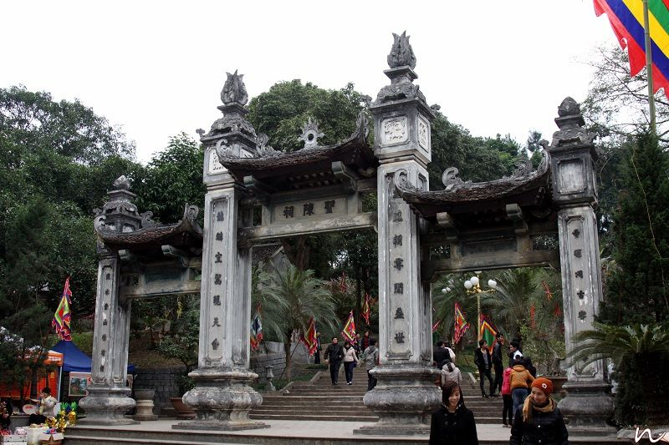
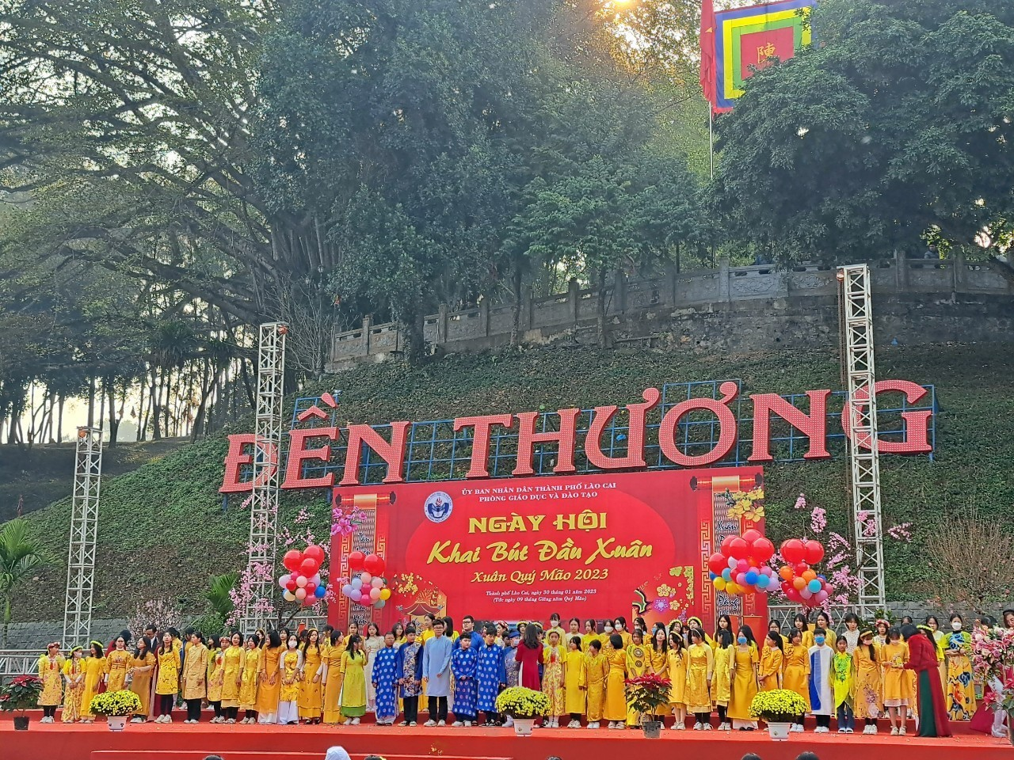
Lễ hội Đền Thượng Lào Cai diễn ra vào dịp Rằm tháng Giêng (15- 1) Âm lịch hàng năm, đây là một trong những lễ hội lớn nhất của tỉnh, nhằm tôn vinh Hưng Đạo Đại Vương Trần Quốc Tuấn và các bậc tiền nhân.

Slide 13
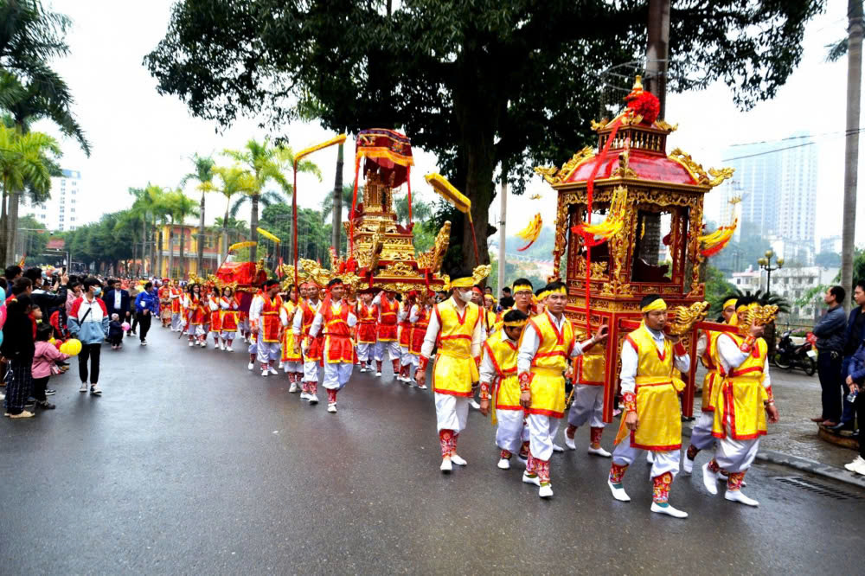
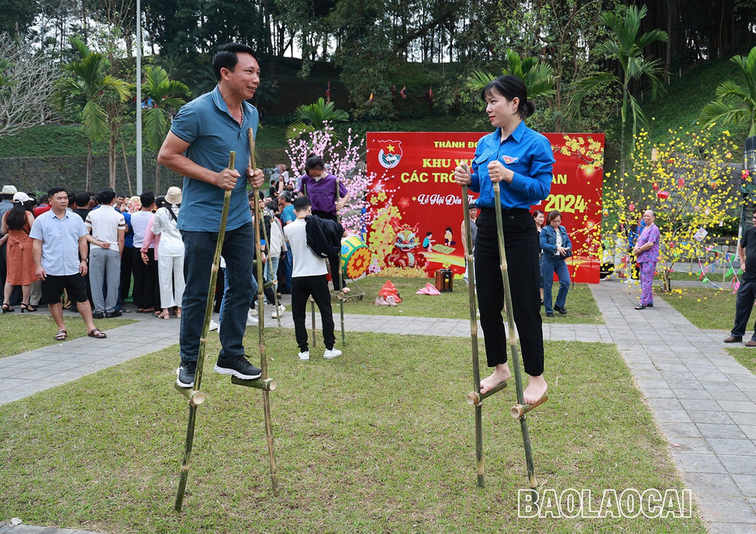
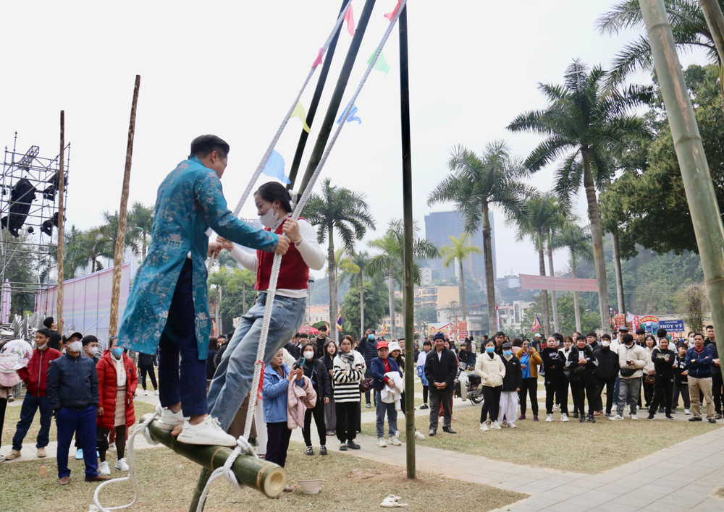
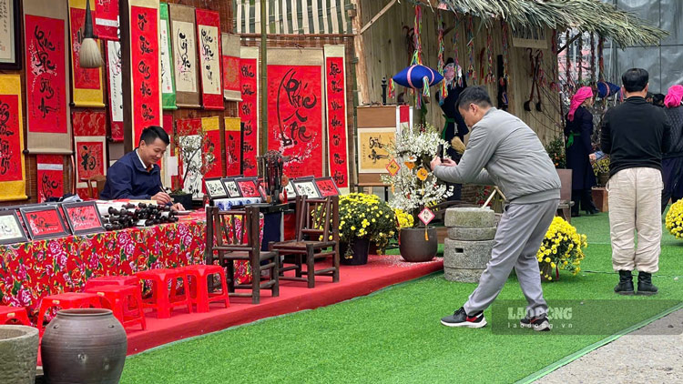
Phần hội có các hoạt động Biểu diễn nghệ thuật; Trò chơi dân gian; Không gian văn hóa; Triển lãm; Hội chợ…
Phần Lễ bao gồm Lễ rước kiệu và Lễ dâng hương.

Slide 14

Ý nghĩa của Lễ hội Đền Thượng
Tưởng nhớ và tôn vinh công lao của Quốc công Tiết chế Hưng Đạo Đại Vương Trần Quốc Tuấn.
Gìn giữ và phát huy giá trị văn hóa, bản sắc các dân tộc tại Lào Cai.
Khơi dậy lòng yêu nước, tinh thần niềm tự hào dân tộc về lịch sử chống ngoại xâm
Xây dựng sản phẩm du lịch tâm linh đặc sắc, thu hút du khách du lịch

Slide 15
Hoạt động 3: Tìm hiểu một số loại
nhà ở của các dân tộc tỉnh Lào Cai

Slide 16
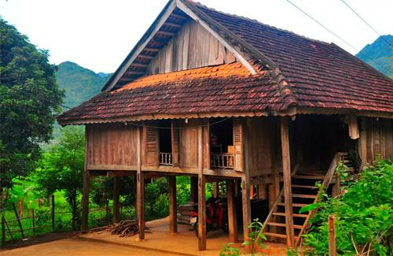
Nhà sàn của người dân tộc Thái

Slide 17
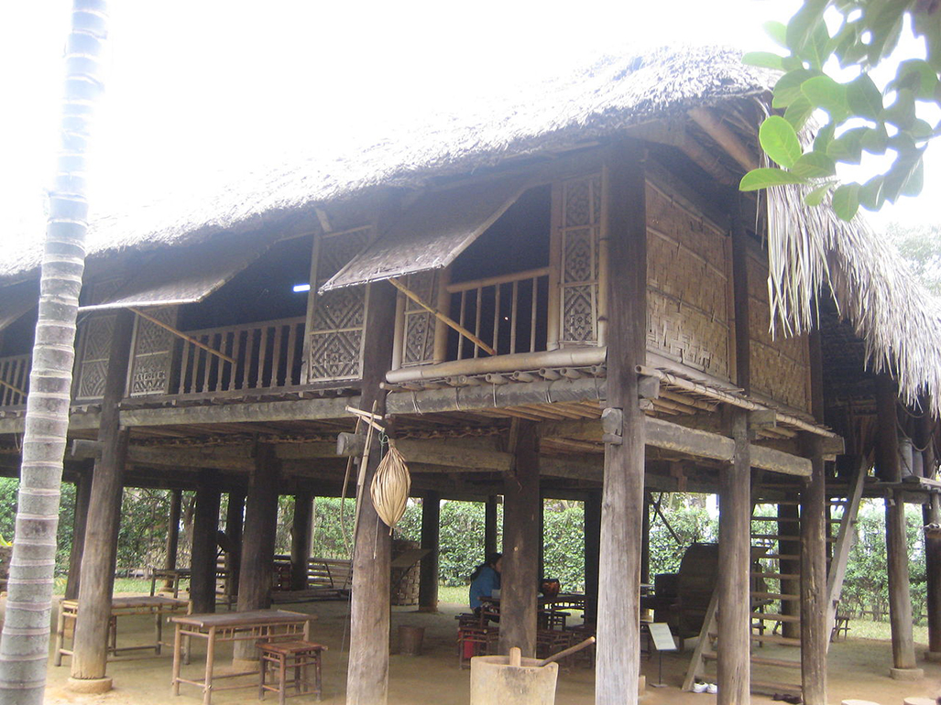
Nhà sàn của người dân tộc Giáy

Slide 18
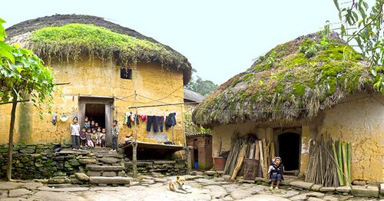
Nhà trình tường của người Hà Nhì

Slide 19
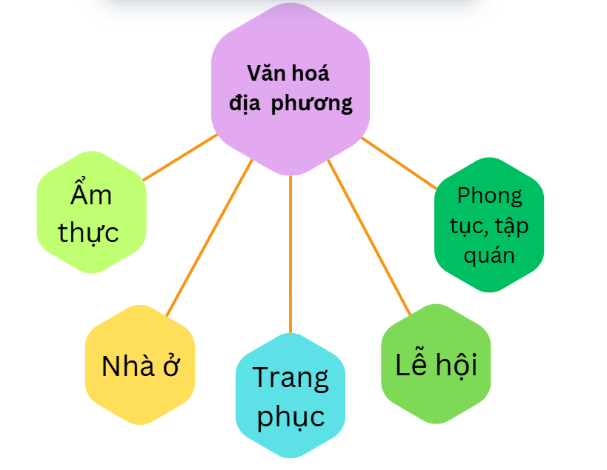
Một số nét văn hoá tiêu biểu của tỉnh Lào cai

Slide 20


Slide 21

Vẽ tranh, làm áp phích về 1 nét văn hoá đặc trưng ở tỉnh Lào cai.

Slide 22

CHÀO TẠM BIỆT!
CHÀO TẠM BIỆT!

